Slide 1
Методы доступа
Метод доступа по приоритету
Метод доступа CSCA/CA
Метод доступа с передачей маркера
Метод доступа CSDA/CD
Описание метода
Описание метода
Описание метода
Описание метода
Демонстрация метода
Демонстрация метода
Демонстрация метода
Демонстрация метода

Slide 2
Доступ по приоритету запроса - относительно новый метод доступа, разработана для стандарта сети Ethernet со скоростью передачи данных 100 Мбит/с 1OOVG-AnyLAN. Он стандартизован IEEE в категории 802.12. Этот метод доступа основан на том, что все сети 1OOVG-AnyLAN строятся только из концентраторов и оконечных узлов. Концентраторы управляют доступом к кабелю последовательно опрашивая все узлы в сети и выявляя запросы на передачу. Концентратор, должен знать все адреса, связи и узлы и проверять их работоспособность. Оконечным узлом, в соответствии со спецификацией 1OOVG-AnyLAN, может быть компьютер, мост, маршрутизатор или коммутатор.
Как и при CSMA/CD, при доступе по приоритету запроса два компьютера могут бороться за право передать данные. Однако только последний метод реализует схему, по которой определенные типы данных — если возникло состязание, — имеют соответствующий приоритет. Получив одновременно два запроса, концентратор вначале отдаст предпочтение запросу с более высоким приоритетом. Если запросы имеют одинаковый приоритет, они будут обслужены в произвольном порядке.

Slide 3
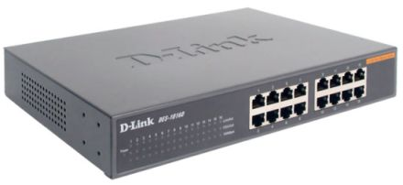
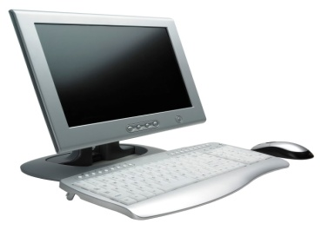
Приоритеты
Концентраторы последовательно
опрашивают все узлы сети
Высокий
Средний
Низкий
Если концентратор
получил одновременно два и более запроса, он отдает предпочтение запросу с более высоким приоритетом
Выявляют запросы на передачу данных

Slide 4
Каждая станция
между передающей и принимающей видит это сообщение, но только станция – адресат принимает его. При этом она создает новый маркер
Рабочая станция может передавать сообщение, присоединяя его к маркеру, который переносит это сообщение по сети.
Передается маркер, дающий разрешение на передачу сообщения.

Slide 5
Метод с передачей маркера – это метод доступа к среде, в котором от рабочей станции к рабочей станции передается маркер, дающий разрешение на передачу сообщения.
При получении маркера рабочая станция может передавать сообщение, присоединяя его к маркеру, который переносит это сообщение по сети. Каждая станция между передающей станцией и принимающей видит это сообщение, но только станция – адресат принимает его. При этом она создает новый маркер.
Маркер - служебное сообщение определенного формата, в которое абоненты сети могут помещать свои информационные пакеты.

Slide 6
Название метода расшифровывается как Carrier Sense Multiple Access with Collision Avoidance (множественный доступ с контролем носителя и предотвращением конфликтов).Как видите, по сравнению с предыдущим методом заменено лишь одно слово-”обнаружение (конфликтов)” на “предотвращение”.Ничем не отличается также первый шаг при попытке передать пакет: компьютер прослушивает кабель и определяет, свободен ли он.
Однако CSMA/CA более “недоверчивый” метод. Если компьютер не находит в кабеле других сигналов, он не делает вывод, что путь свободен можно отправлять свои драгоценные данные. Вместо этого компьютер сначала посылает сигнал запроса на передачу- RTS(Request to Send). Этим он объявляет другим компьютерам, что намерен начать передачу данных. Если другой компьютер сделает тоже самое в тот же момент времени, то произойдет конфликт сигналов RTS, а не пакетов данных. Таким образом, пакеты данных никогда не смогут конфликтовать. Это называется предотвращением конфликтов.
На первый взгляд, метод с предотвращением конфликтов значительно совершеннее, чем с обнаружением. Однако его производительность ниже из-за того, что дополнительно к данным приходится посылать сигналы RTS, подавляющее большинство которых не нужны. Фактически количество поступающих на кабель сигналов почти удваивается.

Slide 7




- Jim-Сигнал
-Опасность
-Сообщение
Коллизия
-Коллизия
-Прослушка
Канал свободен!
Сообщение передано
Сообщение принято

Slide 8
- Jim-Сигнал
-Опасность
-Сообщение
Коллизия
-Коллизия
-Прослушка
Канал свободен!
Сообщение передано
Сообщение принято

Slide 9
Метод доступа к передающей среде CSMA/CD (Carrier Sense Multiple Access with Collision Detection), или метод множественного доступа с контролем несущей частоты и обнаружения коллизий, является улучшенной модификацией протокола CSMA. Этот метод используется во всех существующих сетях Ethernet, Fast Ethernet и Gigabit Ethernet, работа которых описана спецификацией IEEE 802.3.
Это весьма быстродействующий и эффективный метод предоставления доступа к кабелю Ethernet. Чтобы понять, как он работает, рассмотрим отдельно фрагменты его названия:
Контроль носителя. Когда компьютер собирается передать данные в сеть методом CSMA/CD, он должен сначала проверить, передаёт ли в это время по этому же кабелю свои данные другой компьютер. Другими словами, проверить состояние носителя: занят ли он передачей других данных.
Множественный доступ. Это означает, что несколько компьютеров могут начать передачу данных в сетьодновременно.
Обнаружение конфликтов. Это главная задача метода CSMA/CD. Компьютер готов предавать, он проверяет состояние носителя. Если кабель занят, компьютер не посылает сигналы. Если же компьютер не слышит в кабеле чужих сигналов, он начинает предавать. Однако может случиться, начинают передавать оба одновременно. Такое явление называется конфликтов сигналов.

